Slide 1
课程介绍
验证类实验结合探索分析，考察网路攻防知识综合运用能力

Slide 2
课程介绍
课程内容安排：6个单元
1、fscan综合扫描
2、入侵检测
3、网页挂马
4、计算机系统加固
5、栈溢出原理
6、CTF题目

Slide 3
课程介绍
学时：24 周学时：2
课程安排：5-16周
每个单元对应4学时，2周完成
第5、7、9、11、13、15周的周一上午9:20布置任务
第6、8、10、12、14、16周的周日晚24:00前提交本单元实验报告

Slide 4
课程介绍
考核方式：6个单元的实验报告总评成绩

Slide 5
fscan综合扫描实验实操
Notes:
实操讲解PPT封面

Slide 6
一、知识介绍
二、实验环境
三、实验目的
四、实验内容
五、考核目标
六、实验步骤
七、分析实验原理
知识点
Notes:
PPT第二页，此页为必备页，请各位教员梳理本节课的知识点。（重要）！！！！

Slide 7
知识介绍
fscan是一款内网综合扫描工具，方便一键自动化、全方位漏扫扫描。支持主机存活探测、端口扫描、常见服务的爆破、ms17010、redis批量写公钥、计划任务反弹shell、读取win网卡信息、web指纹识别、web漏洞扫描、域控识别等功能。

Slide 8
实验环境
工具：fscan 1.8.1
Vmware实现虚拟节点的搭建和网络构建
操作系统可用Windows或Linux

Slide 9
实验目的
本实验具有明显的针对性和实用性，目的在于使学生通过对本实验执行过程的理解，了解一些网络扫描工具的使用，加强在网络安全领域中的防范意识。

Slide 10
实验内容
本实验主要使用fscan工具，对指定的域名或者IP进行多类型的扫描，包含了密码爆破，网段批量扫描和POC检测等内容。

Slide 11
考核目标
（1）40%：完成网段批量部分内容
（2）60%：完成ssh命令执行部分内容
（3）80%：完成扫描指定域名部分内容
（4）100%：结合抓包工具和网络协议知识分析至少一种扫描的原理。

Slide 12

实验步骤
6.1 批量扫描网络信息
fscan带有批量扫描的功能，主要就是为了查看网段内部主机的基本网络信息，其使用方式也很简单，就是在扫描的时候在参数“-h”的后面加上CIDR形式的IP地址，现在直接在命令窗口执行“fscan -h 192.168.122.0/24”，扫描的就是网络号为“192.168.122.0”的C段地址

Slide 13
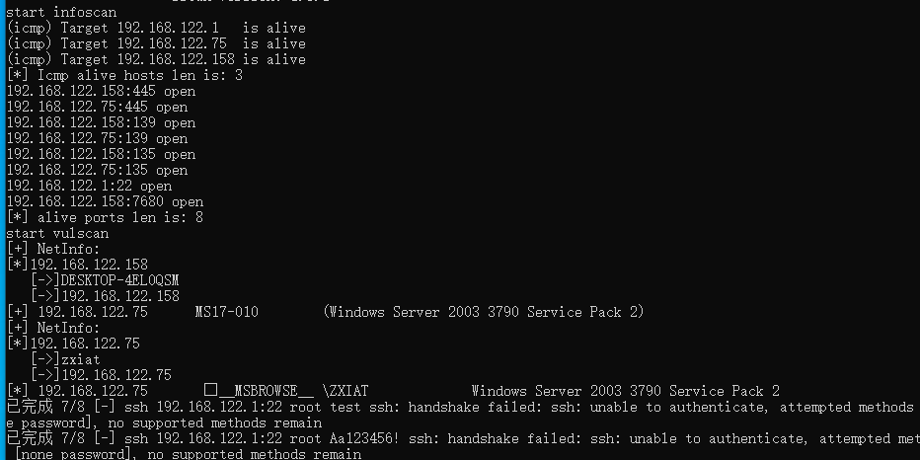
实验步骤
执行结果为：可以看到，不加扫描模块参数执行的话，会扫描该网络的存活主机，检测每台存活主机的一些常用端口是否开启，除此之外还有显示主机的网卡信息，一些常见漏洞，在显示信息的最下面，fscan还尝试通过自带的字典对22端口开启ssh服务的主机进行爆破。

Slide 14
实验步骤
6.2 ssh攻击执行命令
fscan可以对开启ssh服务的目标主机实施弱口令爆破,为了测试，可以创建一台靶机，并把其root密码改为弱口令（即很常用或者很简单的字符组合），假设现在已经有这么一台测试机，我们可以执行命令“fscan -h 192.168.157.0/24 -m ssh -p 22 -c whoami”

Slide 15
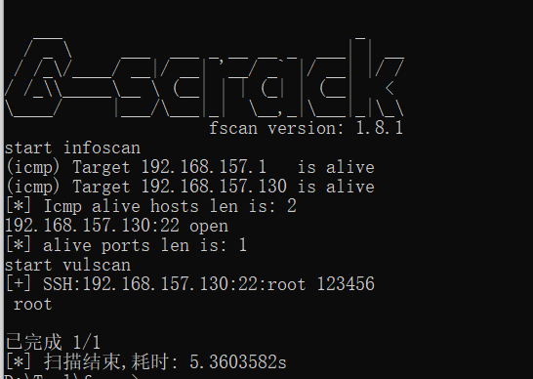
实验步骤
“-m”参数选择ssh模块，“-p”参数表示端口号，“-c”表示在爆破成功后执行的bash命令，这条命令会在网络中搜索所有符合条件的主机，执行结果为：右图
可以看到已经开启ssh服务的192.168.157.130这台主机的“root”用户的密码（123456）已经被破解，并且在下面一行也显示除了“whoami”命令的执行结果为“root”用户。

Slide 16
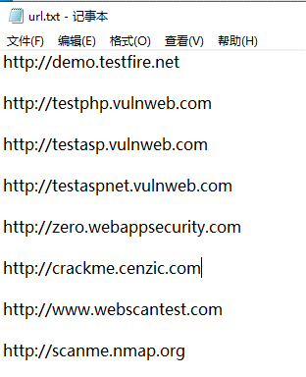
实验步骤
6.3指定域名的网站漏洞检测
除了扫描IP之外，fscan还可以自动探测出指定域名的IP并且扫描一些基本信息，还可基于PoC检测一些可能出现的漏洞。同时扫描多个域名，就可以新建一个文本文件，然后将所有域名添加进去，例如在软件的同目录下创建一个文本文件“url.txt”，然后在里面加入一些测试域名：

Slide 17

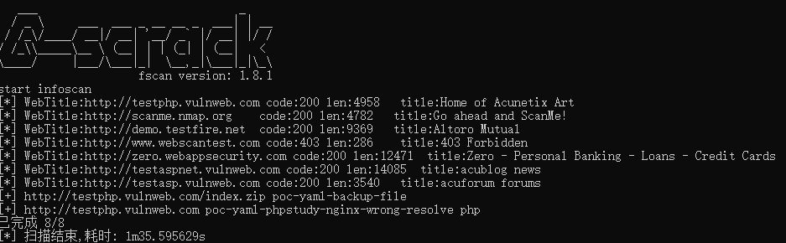
实验步骤
然后就可以执行命令“fscan -uf url.txt”
即可看到扫描结果：
在这里的执行结果中，除了网站的标题，状态码和相应数据长度之外，还可看到检测到了两个POC所对应的漏洞，分别是“poc-yaml-backup-file”和“poc-yaml-phpstudy-nginx-wrong-resolve”。

Slide 18
6.4 分析实验原理
实验的基本内容如上述所示，介绍了几种简单的fscan的功能和操作方式。在实验的最后，有能力的同学可以尝试着自己去安装一些数据包分析软件（如wireshark等）将抓包过程记录下来，分析一下软件探测扫描功能的原理。

Slide 19
感谢聆听 Thanks

